Slide 1





Math Games
Team “The Project”

Slide 2
Нашият екип
Александър Цачев- Scrum Trainer
Отговаря за документацията и организира общата работа на отбора.
Йоана Агафонова- Back end developer
занимава се с логическата част на програмата, различните функции и начинът, по които тя работи.
Ванина Тенева- Front end developer
Отговаря за интерфейса на програмата и начинът, по който се извежда менюто на играта.
Петър Чапкънов- Code Checker
тества играта, редактира неточности и проблеми, помага в направата на презентация.

Slide 3
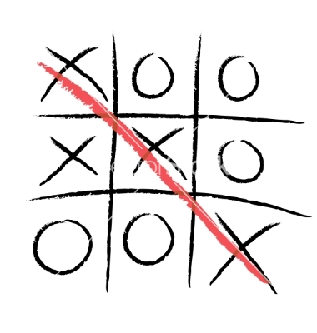
Нашата идея
Идеята ни е да направим морски шах (Tic Tac Toe).
Започнахме нашата работа като се събрахме и обсъдихме начина на работа и графика, по който ще реализираме идеята.

Slide 4




Използвани програми

Slide 5
Таблица с функции

Slide 6
Благодаря за вниманието!

